Slide 1

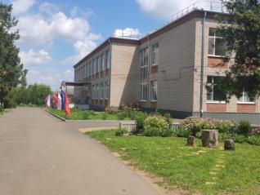
Слайд заставка
«Формирование мотивации к обучению, как один из путей выхода
из числа школ с низкими образовательными результатами»

Slide 2

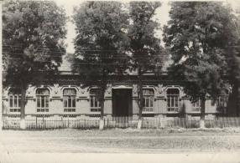
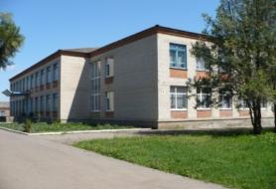
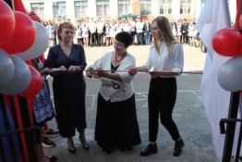
Станица Новобейсугская своё начало ведет с 1852 года.
В 1904 году в станице было открыто двуклассное училище.
В 1918 году двуклассное училище было преобразовано в Высшее начальное училище.
С 1940 года школа была преобразована в среднюю школу.
В 1974 году на месте церкви было построено новое здание средней школы.
В 2004 году школа отметила свой 100-летний юбилей.
В 2006 году произошло слияние ООШ №22 и СОШ №12.
В сентябре 2019 года школе присвоено имя Героя Советского Союза Ильи Сергеевича Демьяненко.
В октябре 2019 года создан Центр образования цифрового и гуманитарного профилей «Точка роста»
Церковь
Здание СШ №12 построено в 1912 г.
Здание школы построено в 1974г.

Slide 3
Информация об участниках образовательного процесса
ОБУЧАЮЩИЕСЯ
РОДИТЕЛИ
ПЕДАГОГИ
Социальный паспорт сельской школы
Вceгo обучающихся | 308
Из многодетных семей | 96
Из малообеспеченных семей | 82
Из неполных семей | 64
Дети с OB3/ из них инвалиды | 10/ 2
Семьи, состоящие на разных видах учета | 2
ИСБШ | 74,5
Социальный паспорт сельской школы
1. | низкий уровень мотивации родителей (законных представителей) на участие в учёбе своих детей и жизни школы
2. | большинство родителей не имеют высшего образования, характеризуются низким достатком и сложными материальными условиями жизни
Социальный паспорт сельской школы
Вceгo педагогов: | 23
высшей или первой KK | 12
Пройдены KПК в соответствии с должностью | 100%
Пройдены KПK в соответствии с индивидуальным образовательным маршрутом | 100%
средний возраст педагогов | 48

Slide 4
Результаты итоговой аттестации до участия в проекте «500+»
Основной государственный экзамен
Единый государственный экзамен
год | Сравнение показателей школы и края
 | русский язык | математика
2019 | +2,19 | -5,12
2020 | +0,9 | -
2021 | -4,2 | -8,85
год | Сравнение показателей школы и края
 | русский язык | математика
2019 | -0,6 | -3,07
2020 | - | -
2021 | -0,75 | -1,0

Slide 5
Результаты ВПР
Математика
класс | «2» |  | «3» |  | «4» |  | «5»
 | 2019-2020 | 2020-2021 | 2019-2020 | 2020-2021 | 2019-2020 | 2020-2021 | 2019-2020 | 2020-2021
5 | 44% | 11% | 29% | 49% | 18% | 23% | 9% | 17%
6 | 42% | 38% | 52% | 47% | 5% | 15% | 0 | 0
7 | 15% | 17% | 46% | 62% | 16% | 17% | 23% | 6%
8 |  | 10% |  | 42% |  | 32% |  | 16%
Русский язык
класс | «2» |  | «3» |  | «4» |  | «5»
 | 2019-2020 | 2020-2021 | 2019-2020 | 2020-2021 | 2019-2020 | 2020-2021 | 2019-2020 | 2020-2021
5 | 27% | 18% | 36% | 50% | 15% | 25% | 9% | 19%
6 | 55% | 22% | 28% | 21% | 17% | 57% | 0 | 0
7 | 37% | 14% | 13% | 55% | 19% | 28% | 0 | 3%
8 |  | 11% |  | 32% |  | 53% |  | 5%

Slide 6
Выявленные риски
Факторы риска | Значимость фактора риска
1. Низкий уровень оснащения школы | Высокая
2. Дефицит педагогических кадров | Низкая
3. Недостаточная предметная и методическая компетентность педагогических работников | Низкая
4. Высокая доя обучающихся с OB3 | Средняя
5. Низкое качество преодоления языковых и культурных барьеров | Низкая
6. Низкая учебная мотивация обучающихся | Средняя
7.Пониженный уровень школьного благополучия | Средняя
8. Низкий уровень дисциплины в классе | Низкая
9. Высокая доля обучающихся с рисками учебной неуспешности | Высокая
10. Низкий уровень вовлеченности родителей | Средняя

Slide 7
Факторы риска школы при входе в проект «500+»
Факторы риска | Стартовые результаты
1.Низкий уровень оснащения школы | Недостаточное оснащение школы оборудованием для изучения естественно- научных дисциплин в полном объеме
2. Дефицит педагогических кадров | Отсутствие узкого специалиста (математика, иностранный язык)
3. Низкая учебная мотивация обучающихся | Математика- 5 класс- 44% -неудовлетворительно, 29%- удовлетворительно, 18% - хорошо, 9%- отлично; 6 класс- 42% -неудовлетворительно, 52%- удовлетворительно, 5% - хорошо, 0%- отлично; 7 класс- 15% -неудовлетворительно, 46%- удовлетворительно, 16% - хорошо, 23%- отлично
4. Высокая доля обучающихся с рисками учебной неуспешности | Выявлен низкий процент успешности в 5 -8 классах. Средний процент успешности по итогам учебного года не превышал 30%. Из 308 обучающихся -30% обучающихся с рисками учебной неуспешности
5. Низкий уровень вовлеченности родителей | Посещение родителями (законными представителями) родительских собраний, лекториев, участие во внеурочной занятости обучающихся- 35%,

Slide 8
Управленческий инструмент, «запустивший» изменения
Механизмы управления качеством образовательных результатов | Механизмы управления качеством образовательной деятельности | Методика оценки качества образования
Система оценки качества подготовки обучающихся | Система объективности процедур оценки качества образования и олимпиад школьников | Цели
Система работы с педагогами, показавшими низкие результаты обучения | Система методической работы | Показатели, методы сбора информации
Система выявления, поддержки и развития способностей и талантов у детей | Система организации и социализации обучающихся | Мониторинг
Система работы по самоопределению и профессиональной ориентации обучающихся |  | Анализ, адресные рекомендации
 |  | Меры, управленческие решения
 |  | Анализ эффективности принятых мер

Slide 9
Механизм реализации проекта
Управленческий инструмент | Мероприятия
Цели | Выдвижение целей для определения стратегии развития системы управления качеством образования. Обоснование целей
Показатели, методы сбора информации | Выявление показателей, приводящие к негативным последствиям для отдельных категорий участников образовательных отношений.
Мониторинг | Сбор информации, обработка данных, систематизация полученных результатов, хранение полученной информации
Анализ, адресные рекомендации | Адресные рекомендации по результатам проведенного анализа, по использованию успешных практик
Меры, управленческие решения | Внесение изменений в заявку на проведение курсов повышения квалификации. Разработка комплекса мер, направленных на повышение качества образования.
Анализ эффективности принятых мер | Выстраивание нового управленческого цикла

Slide 10
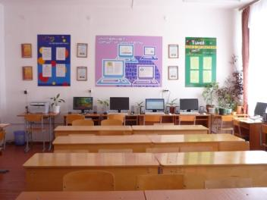
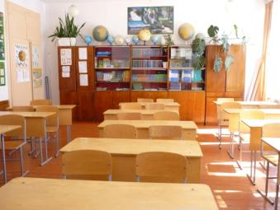
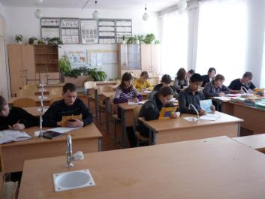
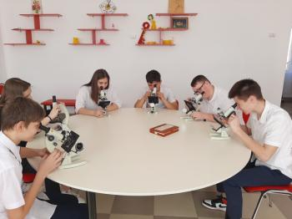
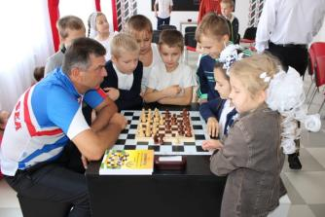
Работа над риском
«Низкий уровень оснащения школы»
Улучшена материально- техническая база кабинетов химии, физики, биологии,
истории
Использование в учебном процессе оборудования центра «Точка роста»
Проведение межпредметных уроков и групповой работы с использованием коворкинга в медиазоне «Точка роста»

Slide 11

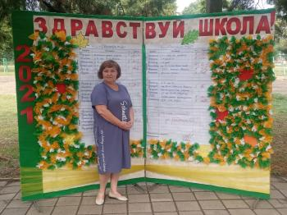
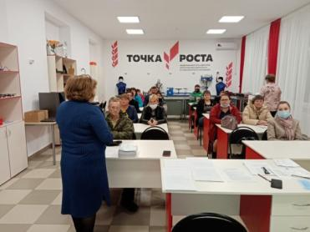
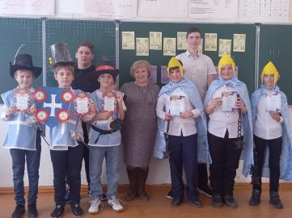
Работа над риском
«Дефицит педагогических кадров»
Трудоустройство учителя математики по программе «Земский учитель»;
Переподготовка учителя
английского языка, учителя математики.

Slide 12
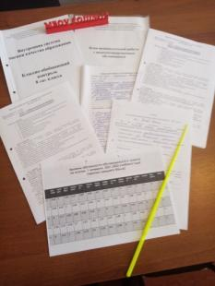
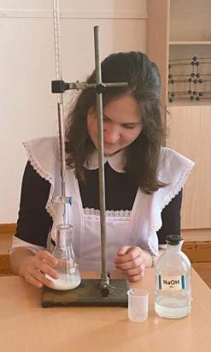
Работа над риском
«Низкая учебная мотивация обучающихся»
Протестированы учащиеся с целью выявления причин неуспеваемости.
Проведены психологические тренинги по диагностике тревожности и снижению уровня тревожности учащихся.
Организован контроль усвоения знаний учащихся по отдельным темам, разделам.
Разработаны рекомендации учителям при работе с неуспевающими школьниками.

Slide 13
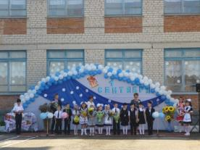
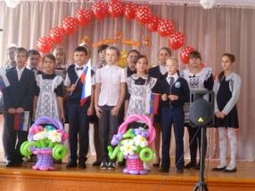
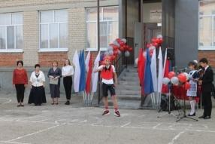
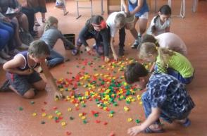
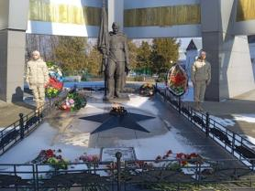
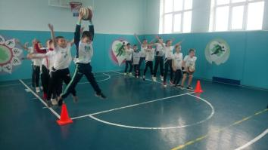
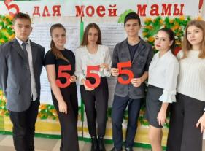
Работа над риском
«Пониженный уровень школьного благополучия»
Разработаны индивидуальные образовательные траектории для учащихся с пониженным уровнем благополучия,
вовлечение школьников в творческие конкурсы с целью создания ситуации успеха,
привлечение к подготовке коллективных мероприятий в классе.
Посещены семьи учащихся с пониженным уровнем школьного благополучия

Slide 14
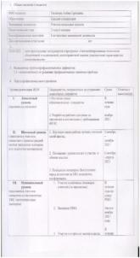
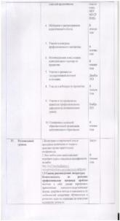

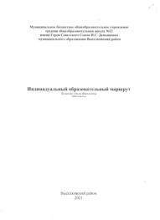
Работа над риском
«Высокая доля обучающихся с рисками учебной неуспешности»
Пройдены курсы ПК
Учителя школы приняли участие в мониторинге предметных компетенций педагогических работников, проводимом ИРО Краснодарского края, по результатам которого составлены ИОМ по предметным дефицитам.

Slide 15
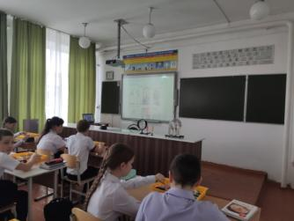
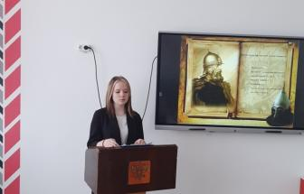
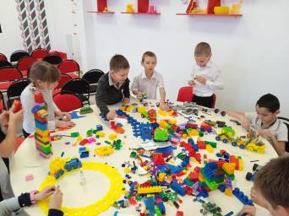
Работа над риском
«Высокая доля обучающихся с рисками учебной неуспешности»
создан банк данных учащихся с рисками учебной неуспешности;
разработаны индивидуальные планы с учащимися по преодолению выявленных затруднений;
психологом составлен план по оказанию психологической помощи учащимся;
разработаны диагностические карты;
даны рекомендации учителям - предметникам и родителям обучающихся;
скорректировано КТП с учетом результатов ВПР, ОГЭ, ЕГЭ. По результатам ВПР в сравнении с 2019-2020 и 2020-2021 учебного года повысились результаты по русскому языку и математике в 5-7 классах.

Slide 16
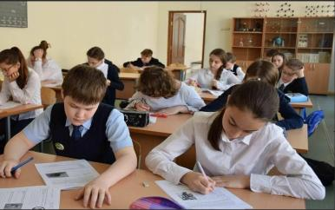

Результаты участия в проекте 500+
ВСЕРОССИЙСКИЕ ПРОВЕРОЧНЫЕ РАБОТЫ
Математика
Русский язык
класс | «2» |  | «3» |  | «4» |  | «5»
 | 2019-2020 | 2020-2021 | 2019-2020 | 2020-2021 | 2019-2020 | 2020-2021 | 2019-2020 | 2020-2021
5 | 44% | 11% | 29% | 49% | 18% | 23% | 9% | 17%
6 | 42% | 38% | 52% | 47% | 5% | 15% | 0 | 0
7 | 15% | 17% | 46% | 62% | 16% | 17% | 23% | 6%
класс | «2» |  | «3» |  | «4» |  | «5»
 | 2019-2020 | 2020-2021 | 2019-2020 | 2020-2021 | 2019-2020 | 2020-2021 | 2019-2020 | 2020-2021
5 | 27% | 18% | 36% | 50% | 15% | 25% | 9% | 19%
6 | 55% | 22% | 28% | 21% | 17% | 57% | 0 | 0
7 | 37% | 14% | 13% | 55% | 19% | 28% | 0 | 3%

Slide 17
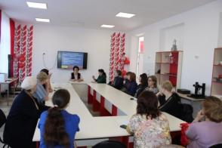
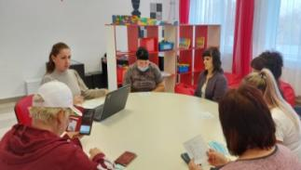
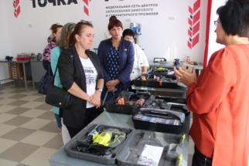
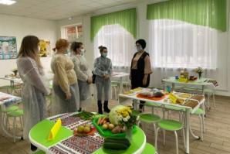
Работа над риском
«Низкий уровень вовлеченности родителей»
Организована система открытых уроков для родителей:
«Родительский лекторий»-
совместная работа Совета родителей с педагогами школы;
Информирование родителей о жизни школы через СМИ;
Сетевое взаимодействие с общественностью станицы по оказанию необходимой помощи родителям обучающихся;
Проведение «Часов контроля» с родителями обучающихся с низкой мотивацией.

Slide 18
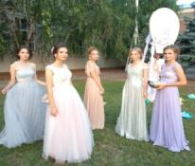
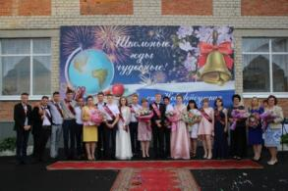
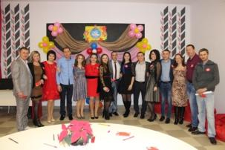
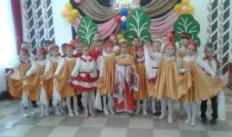
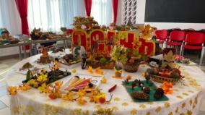
Изменение образовательного пространства
Основная миссия образования — обеспечение условий для самоопределения и самореализации личности обучающегося
Наибольший успех получен от внедрения следующих решений:
Отработка пробелов в разноуровневых группах;
Проведение предметных недель;
Повышение квалификации педагогов;
Участие в вебинарах, семинарах;
Внедрение тематических педагогических планерок, педсоветов;
Обновление материально- технической базы;
Активизация роли родительской общественности

